Slide 1
ФАРМАКОТЕРАПИЯ ХРОНИЧЕСКОГО БОЛЕВОГО СИНДРОМА У ВЗРОСЛЫХ ПАЦИЕНТОВ ПРИ ОКАЗАНИИ ПАЛЛИАТИВНОЙ МЕДИЦИНСКОЙ ПОМОЩИ В СТАЦИОНАРНЫХ И АМБУЛАТОРНО-ПОЛИКЛИНИЧЕСКИХ УСЛОВИЯХ

Slide 2
ВВЕДЕНИЕ
Боль является одним из основных симптомов, причиняющих страдания при •злокачественных новообразованиях (ЗНО).
В России насчитывается свыше 3 млн 090 тыс. человек с установленным диагнозом ЗНО, из них ежегодно умирает около 300 тыс.. и выявляется более 500 тыс новых случаев заболеваний.
На начальных стадиях опухолевого процесса 35-50% больных жалуются на боль, при прогрессировании ЗНО их число увеличивается до 75%. а в терминальной стадии - до 95-100%.
В 90% случаев болевой синдром связан с опухолевым процессом и его лечением, в 10% причиной боли являются сопутствующие заболевания. В 70% боль возникает из-за поражения костей, прорастания или сдавления нервных структур,обструкции протоков, сосудов и поражения слизистых. 20% болевого синдрома связано с диагностическими и лечебными процедурами (биопсия, послеоперационная боль, боль после лучевой и химиотерапии) и около 10% - с паранеопластическим процессом, пролежнями, запорами и спазмами гладкомышечных органов.

Slide 3
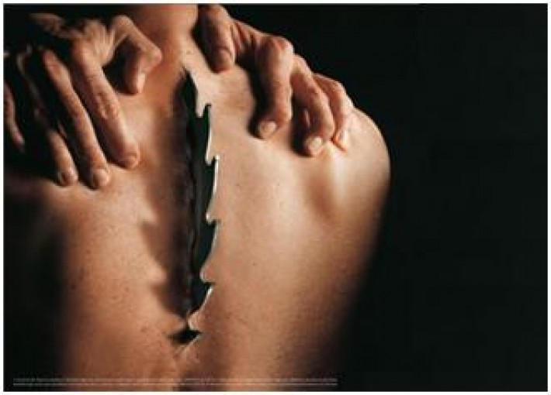
Определение понятия боли, классификация и диагностика типов хронического болевого синдрома
«Боль - неприятное ощущение и эмоциональное переживание, связанное с реальным или потенциальном повреждением тканей или описываемое в терминах такого повреждения»
В разделе R52 «Боль, не классифицированная в других рубриках» по МКБ-10 определены следующие виды боли:
_{R52.0 - острая боль;}
R52.1 - постоянная некупирующаяся боль;
R52.2 - другая постоянная боль;
_{R52.9 - боль неуточненная.}

Slide 4
Патофизиология болевых синдромов. Типы болевых синдромов.

Slide 5
Диагностика интенсивности болевого синдрома
Интенсивность боли оценивается по нумерологической оценочной шкале (НОШ) или по визуально-аналоговой шкале (ВАШ), которая не содержит градуировки. Больному предлагается на шкале отметить свое восприятие боли на шкале (от минимальной до нестерпимой), что позволяет затем количественно выразить оценку в процентах от 0 до 100% [8].

Slide 6
Диагностические критерии интенсивности боли в зависимости от симптомов

Slide 7
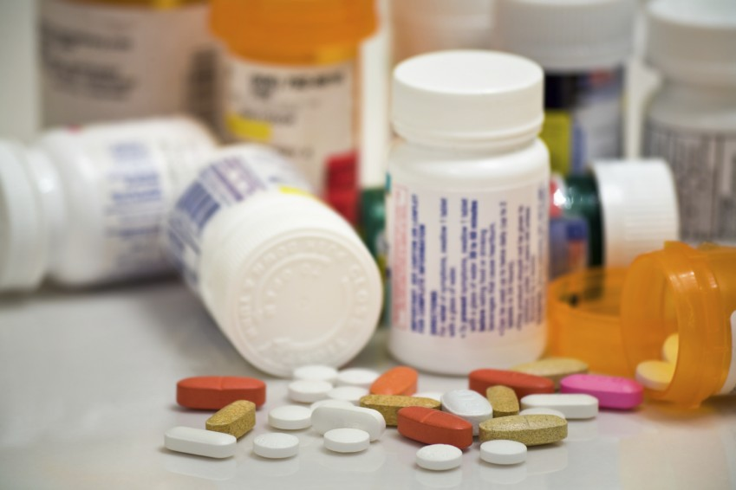
Общие принципы терапии хронической боли в онкологии 3.1 Рекомендации ВОЗ
Принципы терапии онкологической боли, провозглашенные ВОЗ в 1996г., остаются неизменными и актуальными до сих пор.
Лекарственная терапия опиоидными препаратами является основным методом лечения боли в онкологии. Она проводится в соответствии с пятью принципами:
_{1. «через рот»}
_{2. «по часам»}
_{3. «по восходящей»}
_{4. «индивидуальный подход»}
_{5. «с вниманием к деталям»}

Slide 8
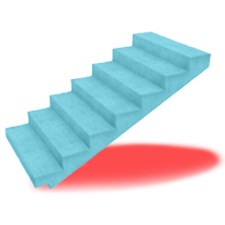
_{«Лестница обезболивания ВОЗ»}

Slide 9
Анальгетики, рекомендованные ВОЗ для фармакотерапии боли у онкологических больных

Slide 10
Опиоиды II ступени по ВОЗ* для терапии умеренно выраженной боли, обусловленной злокачественными новообразованиями, у пациентов _{ранее не} _{получавших опиоидов}

Slide 11
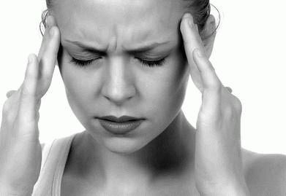
Рекомендации ЕАПП по выбору опиоидов III ступени
1.терапия сильной боли: препарат выбора один из трех
(морфин, оксикодон ,гидроморфон).
2. Рекомендации ЕАПП по использованию трансдермальных форм опиоидов.
- превосходство трансдермального пути введения опиоида в отношении риска развития запора , пациентов не способных проглотить препарат.

Slide 12
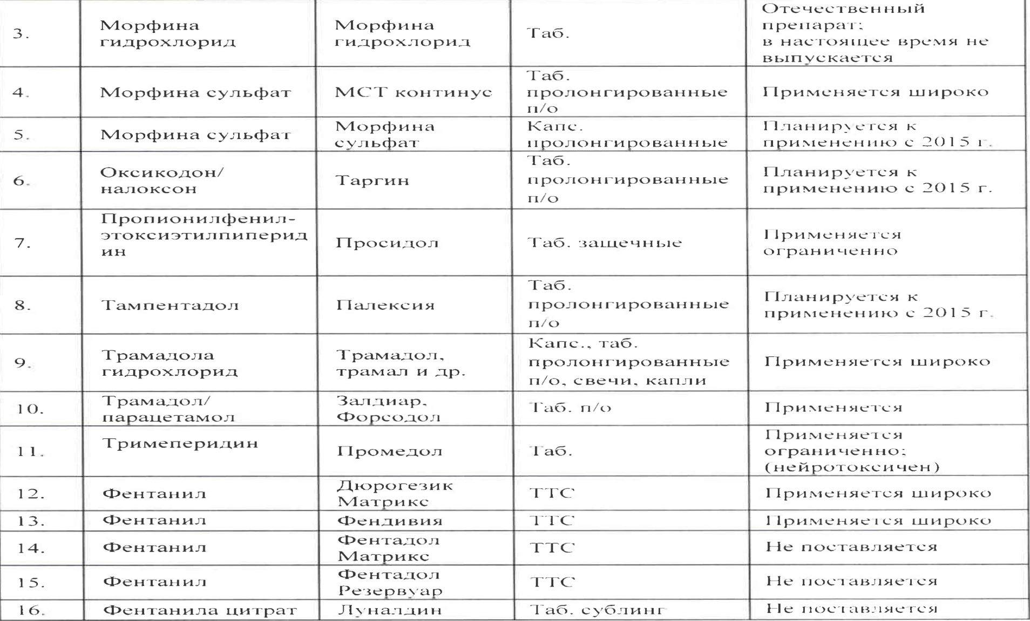
Перечень опиоидных анальгетиков, зарегистрированных в России и предназначенных для лечения хронической боли

Slide 13
Перечень зарегистрированных опиоидных анальгетиков в инъекционных лекарственных формах

Slide 14
Нестероидные противовоспалительные препараты, применяемые для терапии боли

Slide 15
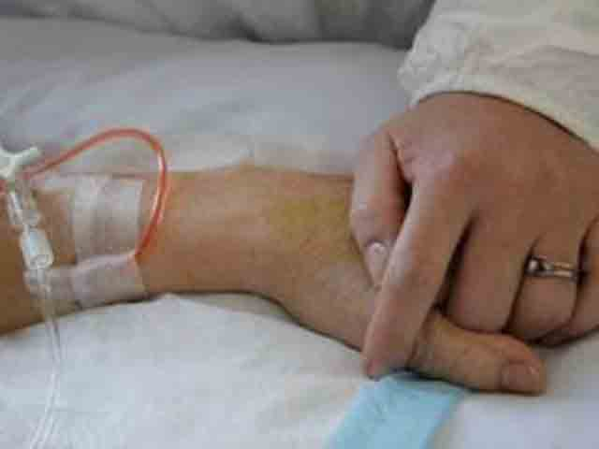
Адъювантная терапия хронического болевого синдрома
В процессе терапии необходимо сочетать опиоидные анальгетики и препараты, позволяющие усилить их анальгетический эффект. - адъювантные средства.
К адъювантам относятся антиконвульсанты. антидепрессанты, противосудорожные средства, спазмолитики, транквилизаторы, местные анестетики и др.

Slide 16
Терапия боли слабой интенсивности (1-я ступень)

Slide 17
Терапия боли умеренной интенсивности (2-я ступень)

Slide 18
Терапия боли сильной интенсивности (3-я ступень)

Slide 19
_{Терапия нейропатической боли}

Slide 20
Спасибо за внимание!

